Slide 1

Приложение для систематизации учёта личных и совместных расходов “FinManager”
Выполнили:
Николайчук Валерия
Шеин Дмитрий
Кудрявцев Кирилл
Лукис Вадим
Преподаватель:
Говорова Марина Михайловна
october 2025 | LAB 1

Slide 2

Предметная область
Участники:Участники группы. Банк. Задолженность между участниками. Администратор системы.
Данные:Операции. Чеки/возвраты. Балансы и задолженности. Категории расходов и лимиты бюджета
Правила: Регистрация операции и фиксация суммы. Автоматическое распределение расходов между участниками. Конфиденциальность данных пользователей. Подтверждение переводов и обновление балансов. Формирование отчетности и уведомлений.
Проблема: отсутствует удобный инструмент для прозрачного разделения чеков и контроля бюджета между несколькими участниками.
Решение: интеллектуальная система, помогающая распределять расходы, отслеживать платежи и формировать отчётность.

Slide 3

Цель и задачи проекта
Цель:
Проектирование функциональной модели автоматизированной информационной системы (АИС) "Система управления бюджетом и разделением чеков".
Задачи:
Определить назначение приложения для систематизации.
Выделить основные процессы и внешние сущности, взаимодействующие с системой.
Определить потоки данных между внешними сущностями и основным процессом.
Составить контекстную диаграмму нулевого уровня
Проанализировать события (функции/работы/процессы), определить связи по потокам данных между сущностями, событиями и накопителями данных.
Составить детализированную контекстную диаграмму

Slide 4
Методы и средства выполнения проекта
Методология:
DFD
Реализованы уровни:
A-0 — контекстная диаграмма (основной процесс системы).
A0 — декомпозиция основного процесса на подпроцессы.
CASE-средство: Miro

Slide 5
Назначение ИС
обеспечение автоматизации процессов учёта и распределения совместных расходов между пользователями.

Slide 6
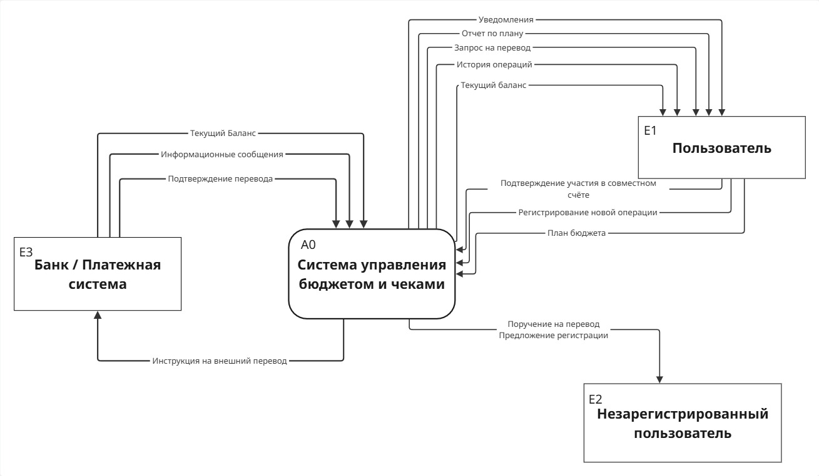
Уровень A-0

Slide 7
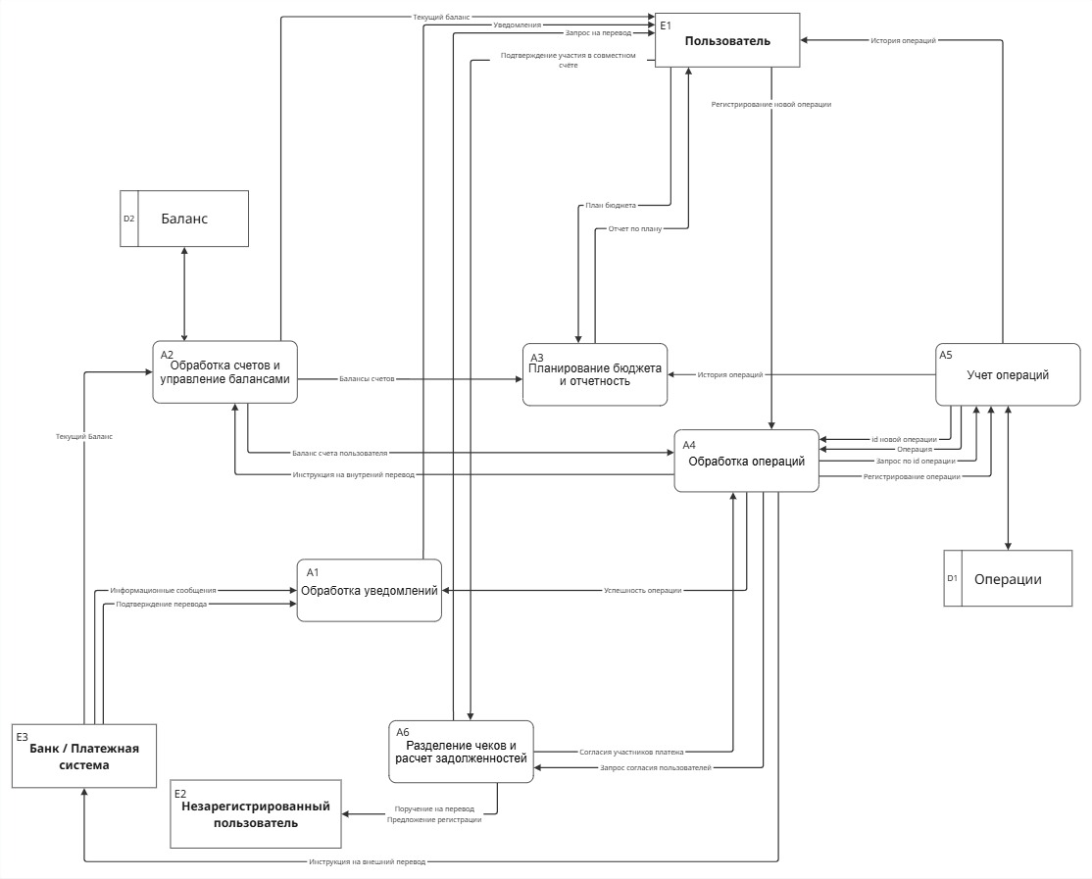
Уровень A0

Slide 8
В результате проделанной работы был разработан DFD, отражающий полный цикл функционирования приложения “FinManager” — от ввода и обработки данных о расходах и доходах до формирования аналитических отчётов. Система демонстрирует взаимодействие всех участников, а также автоматизацию операций по контролю финансов. В ходе работы я достигли поставленной цели и выполнили все поставленные задачи.
Вывод

Slide 9

Спасибо за внимание
Наши контакты:
Николайчук Валерия @kick_ak
Шеин Дмитрий @deathbell616
Кудрявцев Кирилл @Kirill_kydr
Лукис Вадим @Vadimlukis

